Slide 1
Menu
1
2
3
БИОГРАФИЧЕСКАЯ
СКАЗОЧНАЯ
1
2
3
СЛОВАРНАЯ
1
2
3
МЕДИЦИНСКАЯ
1
2
3
ПАМЯТНАЯ
1
2
3
Notes:
Main Menu

Slide 2
b1
Датчанином
Кем по происхождению был В. И. Даль?
Назад

Slide 3
b2
12
Сколькими иностранными языками владел Даль, по свидетельству его современников?
Назад

Slide 4
b3
Русское географическое общество
В. Даль был одним из двенадцати учредителей Общества, которое наградило его Константиновской медалью. Какое общество основал Даль?
Назад

Slide 5
s1
«Сказка о рыбаке и рыбке»
Сюжет какой сказки подсказал Пушкину Владимир Иванович Даль?
Назад

Slide 6
s2
«Старик годовик»
О каком главном герое сказки Даля идет речь в следующем отрывке?
«Вышел…он. Стал махать рукавом и пускать птиц. Каждая птица со своим особым именем. Махнул первый раз – и полетели первые три птицы. Повеял холод, мороз. Махнул второй раз – и полетела вторая тройка…»
Назад

Slide 7
s3
Это символизировало 7 дней недели
Почему в сказке «Старик годовик» в крыльях у птиц было по 7 перьев?
Назад

Slide 8
sl1
«Толковый словарь живого великорусского языка»
В.И. Даль прославился как автор словаря. Назовите точное название этого словаря?
Назад

Slide 9
sl2
53
Сколько лет собирал Даль слова?
Назад

Slide 10
sl3
П
На какую букву больше всего слов в словаре?
Назад

Slide 11
m1
Одинаково умелое владение обеими руками
Какая физиологическая особенность Даля ценилась в области медицины больше всего?
Назад

Slide 12
m2
Русско-турецкая война
Во время какой войны В. И. Даль получил богатую хирургическую практику?
Назад

Slide 13
m3
Гомеопатия
У истоков какого направления в медицине стоял В. И. Даль?
Назад

Slide 14
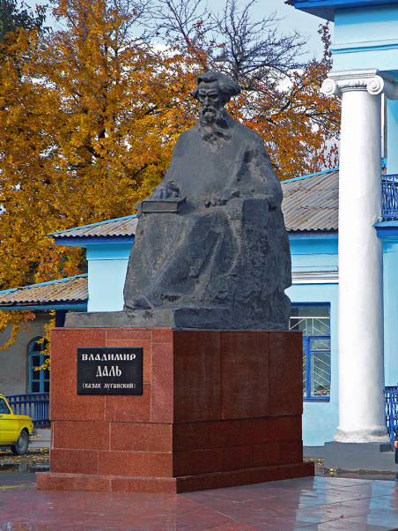
p1
Луганск, памятник «В.И.Даль. Казак Луганский»
Как называется этот памятник и где он находится?
Назад

Slide 15
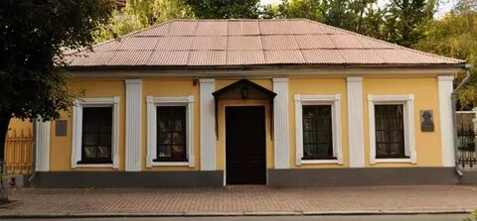
p2
Дом-музей В.И. Даля в Луганске
Назовите, что это за здание и где оно находится?
Назад

Slide 16
p3
Памятник Пушкину и Далю, Оренбург
Назовите памятник, в каком городе он находится?
Назад

